Slide 1

Pannon Egyetem
TÁJÉKOZTATÓ
a
1. Veszprém, Egyetem u. 10. sz. alatt megvalósuló MÉLYGARÁZS és külső területrendezés kivitelezési munkáiról, a kivitelezés időtartama alatta bevezetésre kerülő új parkolási és közlekedési rend kialakításáról,
valamint a
2. Veszprém, Egyetem u. 10. sz. alatti épületeket érintő hőenergia ellátás és ÉPÜLET ENERGETIKIAI KORSZERŰSÍTÉS megvalósításáról.
Veszprém, 2022. április 28.

Slide 2

1. MÉLYGARÁZS és KÜLSŐ TERÜLETRENDEZÉS

Slide 3
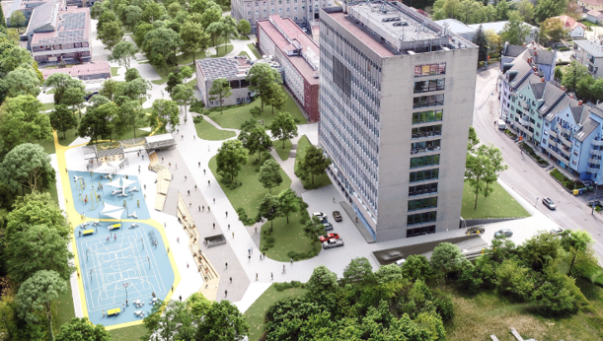
A Design & Build projekt rövid ismertetése
A beruházás főbb műszaki tartalma:
200 férőhelyes új, terepszint alatti parkolóház építése (5241 m2 alapterületen 100 db egyetemi és 100 db üzleti hasznosítású parkolóhely kialakítása, személyfelvonó létesítése)
155 db megújuló és új építésű felszíni parkoló
1 db többfunkciós közösségi tér pavilon épület (40,4 m2)
új szabadtéri, multifunkcionális sportpályák (1861 m2)
gépjármű behajtó, sorompós beléptetés és a közterületi útkapcsolat áthelyezése az „I” épület északi oldalára
gyalogos-, gépjármű közlekedési utak és térburkolatok létesítése, megújítása (16.681 m2)
zöldfelületek létesítése, megújítása (14.607 m2)

Slide 4
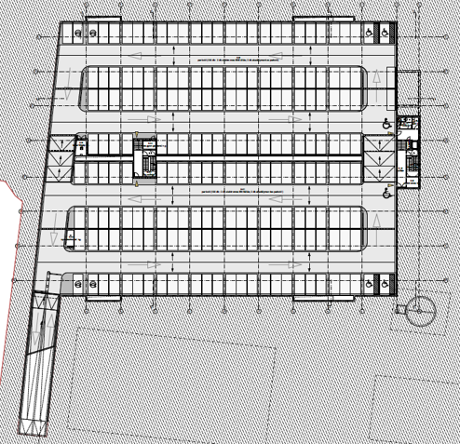
A beruházás szereplői, költsége, tervezett időtartama
Beruházó (építtető): Pannon Egyetem
Építési műszaki ellenőr: Perfektum Mérnöki Kft.
Generálkivitelező: West Hungária Bau Kft. - VEMÉV-SZER Kft. konzorciuma
Építési költség: 6,1 milliárd Ft + Áfa
Pénzügyi fedezet: EKF 2023 pályázati forrás
Kivitelezés időtartama: 15 hónap
Tervezett kezdés: 2022. május 2.
Tervezett befejezés: 2023. július 31.
Kivitelezés ütemezése: A generálkivitelező részére az építési munkaterület átadása szakaszosan, a tervszolgáltatáshoz igazítva,
két ütemben történik

Slide 5
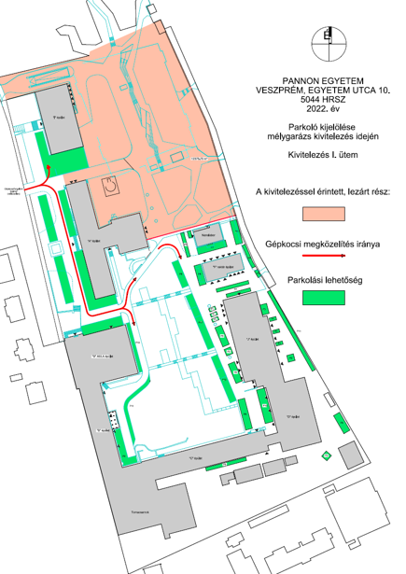
Ütemezés, új forgalmi és parkolási rend
I. Ütem: 2022. május 2. – 2022. augusztus 31.
A kivitelező részére ebben az ütemben átadott építési munkaterület: az „I” – „A” épületek - Erzsébet ligeti sétány - Nanolabor által behatárolt terület.
A megszűnő parkolóhelyek száma: 105 db, melyből 2 db akadálymentes
igénybe vehető meglévő és ideiglenesen kijelölt parkolók száma a visszamaradó területeken: kb. 251 db, melyből 4 db akadálymentes (az Egyetem u. 10. sz. alatti teljes területen jelenleg 253 db kijelölt (felfestett) parkolóhely áll rendelkezésre).
További parkolási lehetőség:
Felső Kampusz (Veszprém, József Attila út 34.), a belépés rendszám felismeréssel történik
„K” épület mögötti parkolóhelyek: Pannon Egyetemért Alapítvány (2db), Rektori Kabinet (2 db), Kancellári Kabinet (2 db), GTK (3 db), MIK (3db), MK (3 db), EC Kft. (1db) számára használható, továbbá VIP és tartalék (2-2 db) parkoló helyeket biztosítunk, belépés az átadott kapu távnyitóval történik
A parkolóhelyek megközelítése: a jelenlegi sorompós beléptető rendszeren át az „A” és AULA közötti (toló)kapun keresztül, a kétsávosra ideiglenesen kiszélesített „A” épület melletti meglévő lejtős útszakaszon történik.
Kerékpártárolók biztosítása: az „A” épület előtt és a belső udvarban a „C”-”D” épület összekötő nyaktagnál.

Slide 6
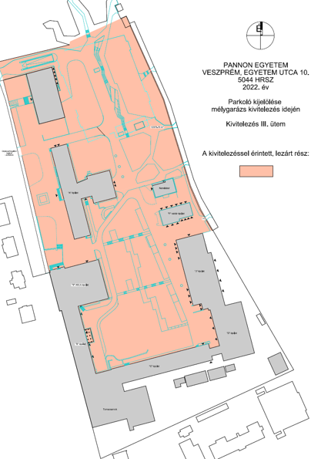
II. Ütem: 2022. szeptember 1. – 2023. július 31.
A kivitelező részére átadott építési terület: „I” – „A” – AULA – „B”- „C”- „D” – „J” épületek - Erzsébet sétány által behatárolt terület, valamint a „I”- „A”- Aula épületek előtti (Egyetem utcával párhuzamos) területek.
A megszűnő parkolóhelyek száma: 255 db, melyből 10 db akadálymentes.
Ebben ütemben az Egyetem utca 10. sz. alatti teljes területen a parkolási lehetőség megszűnik, a parkolásra az alábbi helyeken lesz lehetőség:
Felső Kampusz (Veszprém, József Attila út 34.), belépés rendszám felismeréssel
Magister Kollégium (Veszprém, József Attila út 34/2.), belépést a portaszolgálat biztosítja a kapu távnyitásával
„K” épület mögötti parkolóhelyek: Pannon Egyetemért Alapítvány (2db), Rektori Kabinet (2 db), Kancellári Kabinet (2 db), GTK (3 db), MIK (3db), MK (3 db), EC Kft. (1db) számára használható, továbbá VIP és tartalék (2-2 db) parkoló helyeket biztosítunk, belépés az átadott kapu távnyitóval történik.
Kerékpártárolók biztosítása: a „K” és „E” épület udvarán.
Az „I”, „A” és AULA épületek gyalogos megközelítése a főbejáratokon át a munkaterületen kijelölt útvonalon keresztül történik, az Erzsébet liget sétány felőli ún. hátsó bejáratok csak vészkijáratként funkcionálnak.
A „J” és „D” jelű épületek gyalogos megközelítése a „B” kisaula, „B-C” összekötő nyaktag és a „C” épületen át a belső folyosókon történik.
A Nanolabor és az „F” tűzveszélyes anyag raktár gyalogos megközelítése az előző pontban rögzített útvonalon a „J” épület északi kijáratán a munkaterületen kijelölt útvonalon történhet.
A „C” épület mögötti területen meglévő épületek a „C” épület déli oldali kijáratán át közelíthetők meg.
Az átadott építési területen keresztül a tehergépjármű közlekedés korlátozottan, a Műszaki Igazgatósággal előre egyeztetett útvonalon és időpontban történhet (pld. belső anyagmozgatás, külső szállító fogadása stb.).

Slide 7
2.
HŐENERGIA ELLÁTÁS
és
ÉPÜLET ENERGETIKAI
KORSZERŰSÍTÉS

Slide 8
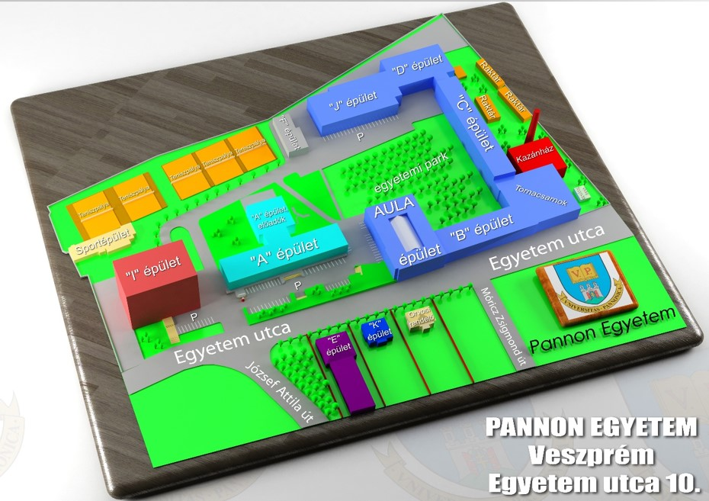
A Design & Build projekt rövid ismertetése
A beruházás főbb műszaki tartalma:
A meglévő, elavult központi kazánházban lévő gőzüzemű kazánok cseréje korszerű földgázüzemű kondenzációs kazánokra, az épületek közötti, az alagsorban és részben közműalagútban húzódó fűtési távvezetékek cseréje, az I-A-Aula-B-C-D-J épületek hő-központjainak korszerűsítése, továbbá épületfelügyeleti rendszer kiépítése.
Az I-A-Aula-B-C-D-J és Tornacsarnok épületekben az elhasználódott, korszerűtlen homlokzati nyílászárók cseréje (mintegy 2400 m2), valamint a homlokzati felületek hőszigetelése, felújítása (közel 14 000 m2).

Slide 9
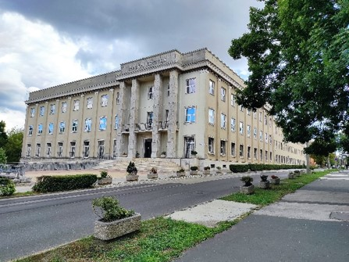
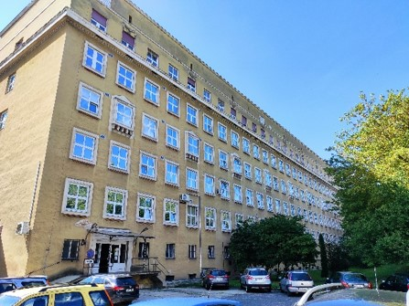
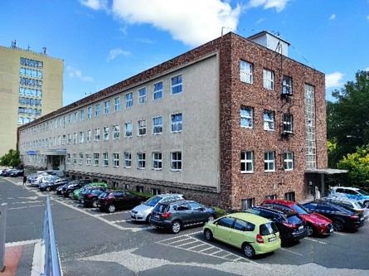
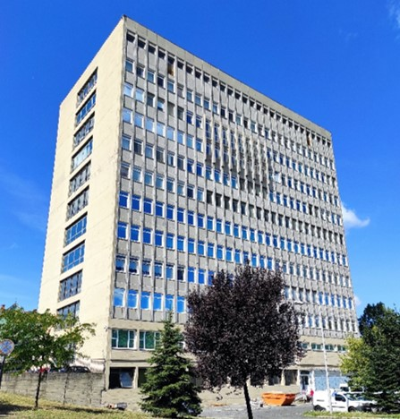
A beruházás szereplői, költsége, tervezett időtartama
Beruházó (építtető): Pannon Egyetem
Építési műszaki ellenőr: Perfektum Mérnöki Kft.
Generálkivitelező: VEMÉV-SZER Kft. – FODOR Kft. konzorciuma
Építési költség: 6,0 milliárd Ft + Áfa
Pénzügyi fedezet: kormányzati támogatás
Kivitelezés időtartama: 750 nap (kb. 25 hónap)
Tervezett kezdés: 2022. május 2.
Tervezett befejezés: 2024. június 30.
Kivitelezés ütemezése: A generálkivitelező részére az építési munkaterület átadása szakaszosan,
több ütemben történik

Slide 10
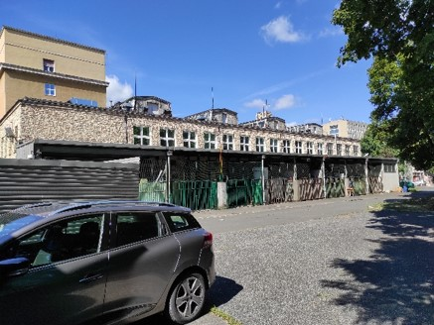
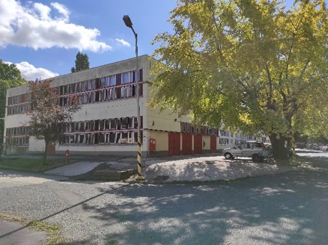
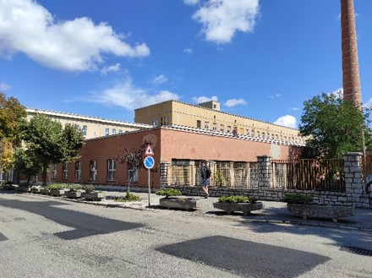
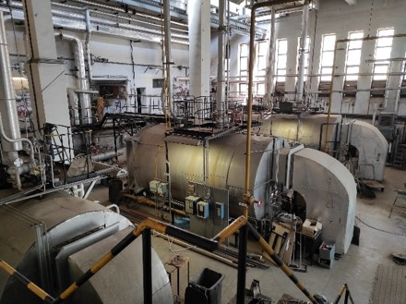
A beruházás ütemezése
I. ütem
KIVITELI TERVDOKUMENTÁCIÓ
A Design & Build projektre tekintettel a kiviteli tervek kivitelező fővállalkozó általi elkészítése, valamint a településképi bejelentési eljárás lefolytatása
2022. május - október közötti időszakban történik.
II. ütem
KIVITELEZÉS
Az ütemezett tervszolgáltatást követően a generálkivitelező részére az építési munkaterület átadása szakaszosan, épületenként, több ütemben, legkorábban 2022. szeptember elején történik. A részletes kivitelezési ütemterv a kiviteli tervekkel párhuzamosan készül, várhatóan legkésőbb 2022. augusztus végéig. Az ütemterv ismeretében a Műszaki Igazgatóság a munkaterület biztosításához szükséges előzetes egyeztetéseket az érintett szervezeti egységekkel lefolytatja.

Slide 11
A mélygarázs és külső területrendezés kivitelezési munkái alatt okozott kellemetlenségekért az egyetemi polgárok szíves megértését és türelmét előre is köszönjük!
Felmerülő kérdések esetén a kivitelezés teljes időtartama alatt a Műszaki Igazgatóság munkatársai állnak rendelkezésükre, az egyedi ügyek/problémák kezelésében és megoldásában.
Köszönjük megtisztelő figyelmüket!
Dr. Gelencsér András Csillag Zsolt
rektor kancellár

